Slide 1






ーオフィス探しから施工までをワンストップでご提供いたしますー
ヒアリング
物件ご紹介
デザイン
施工
オフィス完成
🌟ポイント②🌟
■売上急上昇＆採用活動大成功のオフィスを造ります
売上が上がり、採用が成功している会社の共通点は何だと思いますか？ずばり、オフィス環境です！
オフィスがおしゃれだと、社員のモチベーションはUPし、
生産性の向上につながります。
また、オフィス環境を重視する求職者はとても多いのが現状です。おしゃれなオフィスは人を惹きつけ、優秀な人材の確保に直結します。
ライトアームにお任せいただければ、理想のおしゃれオフィスを実現いたします。
🌟ポイント①🌟
■紹介可能物件数2000件以上
オフィス仲介・施工としてはスタートしたばかりで、まだまだ実績はありません。。。
しかし、すでにご紹介できる物件数は2000件以上ございます。
お客様のニーズをくみ取り、2000件以上の物件の中から最適なオフィスのご提案をさせていただきます。

Slide 2
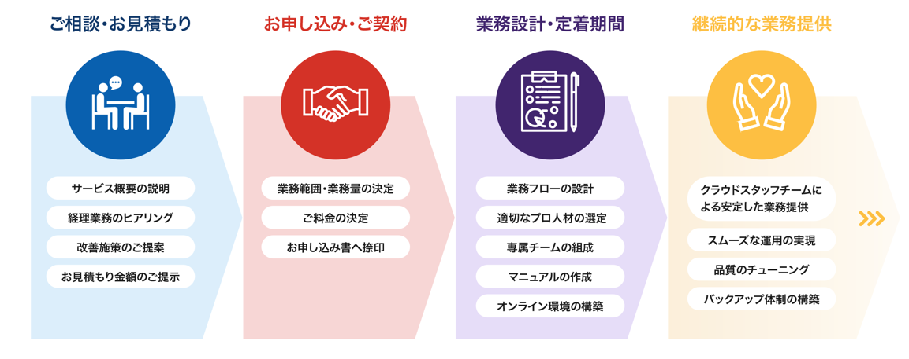
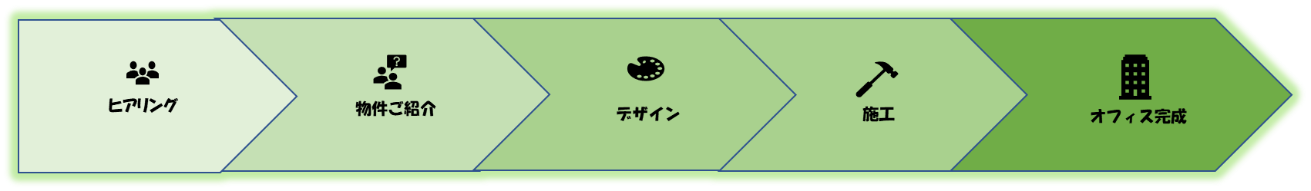
ワンストップの図のイメージ こんな感じにしたい↑

